Slide 1
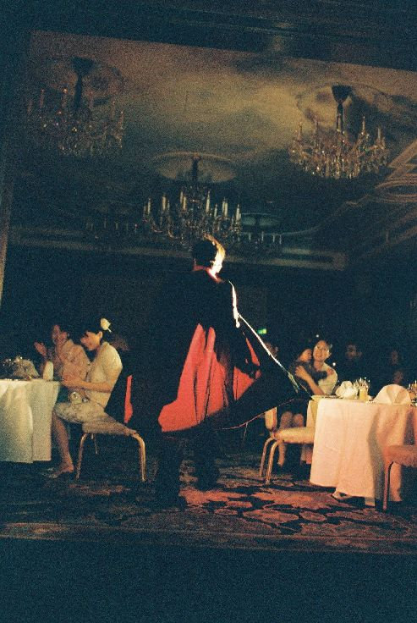
情報論理工学 研究室
研究テーマ
並列アルゴリズム
石水隆
Notes:
皆さんこんにちは。
石水です。よろしくお願いします。
これから、情報論理工学研究室の研究紹介を始めます。
情報論理工学研究室では、研究テーマとして、
並列アルゴリズム parallel algorithm を扱っています。

Slide 2
並列アルゴリズム(Parallel Algorithm)
1人だと時間が掛かる仕事がある
⇒10人いれば同じ仕事をもっと速くできる
計算機1台だと時間が掛かる
⇒計算機10台でやればいい
Notes:
1人でやると、時間がかかる難しい仕事があるとします。
そのような時間のかかる仕事は、例えば10人の人間を連れてきて、
皆で手分けすれば早く終わります。
計算機でも同じことが言えます。
1台の計算機では時間がかかる場合、10台の計算機を用意して、
計算機にうまく仕事を割り振ってやれば早く終わります。

Slide 3
並列アルゴリズムとは
例: 2+3+5+7+1+8+5+4
時間
計算機4台で計算
35
時刻3
計算機1
17
18
時刻2
計算機2
計算機3
5
12
9
9
時刻1
計算機4
2
3
5
7
1
8
5
4
時刻0
Notes:
例えば、このような足し算をする場合を考えてみます。
1人でこの足し算をする場合、
2+3=5, 5+5=10 10+7=17 と前から順番に計算していきます。
仮に、1回の足し算に1秒かかるとした場合、7回の足し算をしますので、7秒かかります。
この計算を、4台の計算機を使ってやってみましょう。
8個のデータがありますので、1台目の計算機に、2と3を割り当てます。
同様に2台目には5と7を、3台目には1よ8を、4台目には5と4を割り当てます。
1台目の計算機は、2+3 を計算します。
同時に、2台目の計算機が5+7 を、3台目の計算機が 1+8 を、
4台目の計算機が 5+4 を計算します。
すると4つの答が出てきますので、これを2台の計算機に2つずつ割り当てます。
2台の計算機で、5+12 と 9+9 を同時に計算します。
2つの答が出てきますので、最後に1台で17+18を計算すると、全体の和35が求まります。
1回の足し算に1秒かかるとした場合、1台ですると7秒かかりましたが、
このように4台で計算すれば、3秒で求まります。
並列アルゴリズムとは、このように複数の計算機に仕事を割り当て、
同時に計算することで高速に答を求める手法です。

Slide 4
並列計算の例
足し算と同様の処理が可能なのは？
入力: 2, 3, 5, 7, 1, 8, 5, 4
平均値 (4.375)
最大値 (8)
中央値 (4)
時間
?
時刻3
?
?
時刻2
?
?
?
?
時刻1
2
3
5
7
1
8
5
4
時刻0
Notes:
足し算の場合は、4台計算機を使って2個ずつ足す、という処理でうまくいきました。
でもどんな問題でもそれでうまくいくとは限りません。
例えば、平均値、最大値、中央値を、足し算と同じやり方でできるでしょうか？

Slide 5
並列計算の例
足し算と同様の処理が可能なのは？
入力: 2, 3, 5, 7, 1, 8, 5, 4
平均値 (4.375)
最大値 (8)
中央値 (4)
時間
4.375
時刻3
4.25
4.5
時刻2
2.5
6
4.5
4.5
時刻1
2
3
5
7
1
8
5
4
時刻0
Notes:
まず平均値の場合を考えてみます。
こちらの8個のデータの平均値は4.375です。
これを、足し算と同じく、4台の計算機に2個ずつデータを割り当てて平均を取る、
というやり方でうまく行くかみてみましょう。
1台目の計算機が2と3の平均値2.5 を求めます。
同時に、2台目、3台目、4台目の計算機も2個のデータの平均値を求めます。
4つの平均値が出てきますので、2台の計算機に2個ずつ割り当てて、その平均値を求めます。
最後に、1台で平均値を求めると、4.375 となり、正しい答が出てきました。
ですので、平均値はこのやり方で求められます。

Slide 6
並列計算の例
足し算と同様の処理が可能なのは？
入力: 2, 3, 5, 7, 1, 8, 5, 4
平均値 (4.375)
最大値 (8)
中央値 (4)
時間
8
時刻3
7
8
時刻2
3
7
8
5
時刻1
2
3
5
7
1
8
5
4
時刻0
Notes:
次は最大値を求めてみましょう。
各計算機が割り当てたられたデータの大きい方を求めます。
1台目の計算機が、2と3の大きい方、3を求めます。
同時に、2台目、3台目、4台目の計算機が割り当てられたデータの大きい方を求めます。
以下同様に、割り当てられたデータ大きい方を求めていくと、
答は8となり、正しい答が出てきます。
ですので、最大値もこのやり方でOKです。

Slide 7
並列計算の例
足し算と同様の処理が可能なのは？
入力: 2, 3, 5, 7, 1, 8, 5, 4
平均値 (4.375)
最大値 (8)
中央値 (4)
時間
1
時刻3
2
1
時刻2
2
5
1
4
時刻1
2
3
5
7
1
8
5
4
時刻0
Notes:
中央値はどうでしょう。
中央値とは、データを小さいものから順番に並べたときに、
ちょうど真ん中に来るデータです。
データが8個ある場合は、小さいものから並べたときに前から4番目にあるデータ、
この場合は4になります。
それでは、今までと同じく各計算機に2個ずつデータを割り当てて、
それぞれのデータの中央値を求めてみましょう。
1台目の計算機が、2と3の中央値を求めます。
2個のデータの中央値は、前から1番目のデータ、つまり2個のデータの小さい方です。
ですので、2と3の中央値は2になります。
2台目、3台目、4台目の計算機も、割り当てられたデータの中央値、小さい方を求めます。
出てきた4つのデータを、2台の計算機に2個ずつ割り当て、
それらの中央値、小さい方を求めます。
すると最後に出てくる答は、1、一番小さい値が出てきます。
正しい中央値は4ですので、このやり方では中央値は求まらないということになります。
ですので、複数の計算機を使って中央値を求めるには、
また別のやり方をしなければなりません。
それではどうすればいいのか、それを考えるのが、並列アルゴリズムの研究です。

Slide 8
並列計算機 (parallel computer)
複数のプロセッサを持ち高速計算が可能
共有メモリ
メモリ
プロセッサ
メモリ
ネットワーク
プロセッサ
プロセッサ
プロセッサ
メモリ
プロセッサ
プロセッサ
分散メモリ型
並列計算機
プロセッサ
共有メモリ型並列計算機
Notes:
並列アルゴリズムを動かすための計算機が並列計算機
parallel computer です。
並列計算機は、計算機の頭脳であるプロセッサが複数あり、
同時に複数の処理が可能です。
いわゆる、スーパーコンピュータと呼ばれるものは、
共有メモリ型並列計算機と呼ばれ、
左の図のように1台の計算機に複数のプロセッサが入っています。
複数のプロセッサを使って同時に計算することにより、
スーパーコンピュータは高速な処理が可能です。
一方、プロセッサが1台しかない普通の計算機でも、
それをLANやインタネットなどのネットワークに繋ぐことでネットワーク全体として並列計算を行うことができます。
安い計算機でもたくさん集めればスーパーコンピュータ並の性能が得られるのです。

Slide 9
何故並列アルゴリズムが必要か？
並列化の利点
計算時間の短縮
より複雑な問題が解ける
並列化の実現性
複数の計算機が使用可能
Notes:
並列アルゴリズムは何故必要なのでしょうか。
並列化の利点は計算時間を短縮できることです。
どんな処理でも、早く処理できた方がうれしいですよね。
エンターキーを押してから、1秒後に答が出るのと、1時間後に答が出るのとでは、
早く答が出る方がいいに決まっています。
ですので、どんな問題でも並列化するメリットがあります。
また、早く計算できることで、より複雑な問題が解けるようになります。
例えばリアルタイム処理が必要な場合、
従来のやり方では短時間で完全な答を出すことができず、
近似値で我慢する、ということもありました。
しかし並列化することにより、より正確な処理をすることができます。
また、今日では並列計算を実現できる状況になってきていることも挙げられます。
計算機の価格はどんどん下がってきていますので1人で複数の計算機を使うことも
現実問題として、十分可能です。
ですので、並列化することにメリットがあり、また現実い並列計算が可能な状況となっていますので、
並列アルゴルズムを研究することは重要です。

Slide 10
並列化の対象
何を並列化するか？
どんな処理でも速くできた方がいい
対象は何でもOK!
…とは言え費用対効果は考慮する必要あり
Notes:
それではどんな処理を並列かすればいいのでしょうか。
どんな処理でも早くできた方がうれしいので、
並列化の対象は何でもOKです。
しかし、並列化するためには複数の計算機が必要ですので、
それなりに費用がかかります。
ですので、費用対効果を考えて対象を選ぶ必要があります。

Slide 11
並列化の対象
並列化するべき対象
処理速度が必要
リアルタイム処理が必要な場合
期限が設けられている場合
複雑な計算
膨大なデータに対する正確な計算が必要な場合
費用をかけてもする意義のある処理
科学的意義や技術的意義のある重要な処理
Notes:
並列化が必要な対象としては、
まず処理速度が必要な場合です。
リアルタイム処理が必要な場合や、期限が設けられている場合など、
短時間で処理しなければならないことであれば並列化するメリットが大きくなります。
また、計算機1台では処理しきれない複雑な問題では、
多数の計算機で処理を分散してやることで正確に計算できるようになります。
また、費用をかけてもする意義のある重要な処理であれば、
多少費用はかかってもいいので計算機を多数用意する、という選択もあり得ます。

Slide 12
最近の研究対象
どんなことでも並列化する意味はあるが…
本研究室では最近ゲーム関連の研究が多い
(将棋・囲碁・オセロ等のボードゲーム)
ボードゲームは並列化に向いている
Notes:
どんなことでも並列かする意味はあります。
ここまでは並列化の一般論をお話ししました。
さて、本研究室では、最近はゲーム関連の研究を中心にしています。
ゲームと言っても、将棋・囲碁・オセロ等のボードゲームのことです。
ボードゲームというのは、並列化に向いています。

Slide 13
手の選択
黒番
8
黒が指せる手は
Kh5, Kh4, Kh3, Kf4 の
4通り
7
6
5
どの手を指す？
4
3
2
1
a
b
c
d
e
f
g
h
1.Qh8 まで
Notes:
例えば、計算機でチェスをする場合を考えてみます。
計算機で次の手を求めます。
例えば、この図のような局面があったとしましょう。
今黒番ですので、黒は次の手を考えねばなりません。
白の駒は、まず右上にクイーンがあります。
クイーンは、縦横斜めにいくらでも動けるという駒です。
ですので、こちらの青い矢印のマスに移動することができます。
その下の駒はビショップです。
ビショップは、斜めにいくらでも動ける駒です。
このビショップはこちらの青い矢印のマスに動けます。
下にあるコマはキングです。
キングは、周囲8方向に1マスだけ移動できます。
ですので、白のキングが動けるますは、こちらの青い丸の8マスです。
さて、黒は駒を動かす必要がありますが、今動かせる駒はキングだけです。
キングは敵の駒が効いているマスには動けませんので、
黒のキングが動けるマスは、緑の丸の4マスだけです。
それではこの4つのマスの何処へ移動すればいいでしょうか。

Slide 14
手の選択
黒番
Kh5
Kf4
Kh4
Kh3
白番
各手を並列に探索
Notes:
黒が駒を動かすと、次は白が駒を動かします。
それぞれの手を指したときに、どのような局面となるかを探索する必要があります。
このとき、並列計算を使えば、
それぞれの手を指した後の局面を並列に探索することができます。
今回は黒は4通りの手を指せますので4台の計算機を使って、
それぞれの手を指した後の局面を調べます。

Slide 15
8
8
7
7
6
6
黒番
5
5
4
4
3
3
2
2
1
1
a
b
c
d
e
f
g
h
a
b
c
d
e
f
g
h
1.Qh8
1.Qh8
8
8
7
7
6
6
5
5
4
4
3
3
2
2
1
1
a
b
c
d
e
f
g
h
a
b
c
d
e
f
g
h
1.Qh8
1.Qh8
Notes:
4台の計算機が、それぞれ黒が緑の丸のマスにキングを動かすとどうなるかを調べます、

Slide 16
8
8
7
7
6
6
黒番
5
5
4
4
3
3
2
2
1
1
a
b
c
d
e
f
g
h
a
b
c
d
e
f
g
h
1.Qh8, Kh5
1.Qh8, Kh4
8
8
7
7
6
6
5
5
4
4
3
3
2
2
1
1
a
b
c
d
e
f
g
h
a
b
c
d
e
f
g
h
1.Qh8, Kh3
1.Qh8, Kf4
Notes:
次は白番ですので、白が駒を動かすとどうなるかを調べます。
それぞれの計算機で例えば、白が青い矢印のように駒を動かしたとします。

Slide 17
8
8
7
7
6
6
黒番
5
5
チェックメイト！
チェックメイト！
4
4
3
3
2
2
1
1
a
b
c
d
e
f
g
h
a
b
c
d
e
f
g
h
1.Qh8, Kh5 2.Bf5#
1.Qh8, Kh4 2.Bf5#
8
8
7
7
6
6
5
5
チェックメイト！
チェックメイト！
4
4
3
3
2
2
1
1
a
b
c
d
e
f
g
h
a
b
c
d
e
f
g
h
1.Qh8, Kh3 2.Bf5#
1.Qh8, Kf4 2.Qd4#
Notes:
するとこのような4通りの局面となるのですが、
実はこの4通りの局面は、全てチェックメイトです。
つまり、最初の局面で、黒がどんな手を指しても、白の勝ちになります。
今回は黒の負けが決定している局面でしたが、
もう少し前からきちんと手を考えていれば黒は負けずにすんだかもしれません。

Slide 18
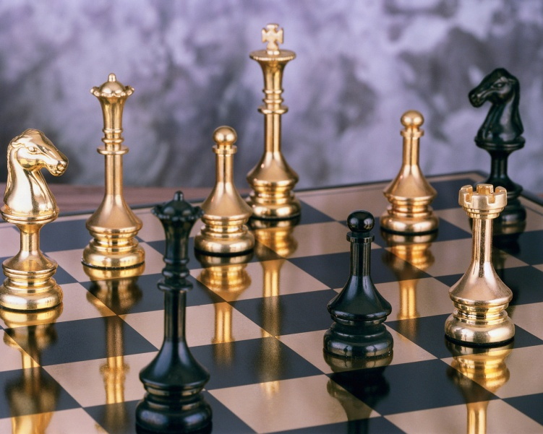
研究内容
3Dチェス・ラオムシャッハのアプリケーションを作成
2Dグラフィックでの 表現が難しい
画像はNazarene Spaceより引用
Notes:
それでは、研究の例として、何年か前の卒研生の卒研発表を紹介します。
この卒研生は、研究対象としてラオムシャッハというゲームで研究しました。
ラオムシャッハというは、チェスの3次元版です。
右の写真がラオムシャッハのゲーム盤です。
この棚のようなものに、ゲーム盤が5段重なっています。
ラオムシャッハの駒は、この5段のゲーム盤の上を立体的に動くことができます。
はっきり言ってしまうと、ラオムシャッハはかなりマイナなゲームです。
写真を見ての通り、こんな棚が必要ですので場所を取ります。
ですのでなかなか気軽にプレイできません。
そこで、この卒研生は、計算機上でラオムシャッハができるようにプログラムを作りました。

Slide 19
駒の選択画面
緑色のボックス
カーソル (選択位置)
移動方法
キーボード入力 上下左右・ /・backslash
Notes:
こちらの図が、卒研生が作ったラオムシャッハのゲーム画面です。
5*5*5 のゲーム盤が映っています。
ゲーム盤の各マスには、白駒と黒駒が配置されています。
また、中央の緑のマスはカーソルです。

Slide 20
視点変更
視点変更方法
キーボード入力 Shift + (上下左右・ /・backslash)
Notes:
立体では駒がどこにあるか分かりにくいので、
視点を自由に変更できうようになっています。
このように視点を動かして、見やすい位置から見ることができます。

Slide 21
移動・攻撃先の選択画面
決定
キーボード入力 Enter
青色のボックス
移動できるマス
赤色のボックス
攻撃できるマス
Notes:
プレイヤーは、緑のマスで表されたカーソルを動かして駒を選択します。
駒を選ぶと、その駒の動ける範囲が青いマスで表されます。
また、赤いマスは、敵の駒を取れるマスを表します。
最初は白番ですので、まず白を、青いマスのどれかに動かします。
次は黒番ですので、黒の駒を選択して、青いマスのどれかに動かします。
白番になりますので、駒を選択し、赤く表示されたマスに移動して敵の駒を取ります。
この卒研生はラオムシャッハでしたが、他にも様々なゲームに対して、
プログラムを作る、といのが最近の研究課題となっています。

Slide 22
研究に必要な能力は？
数学的な思考力
理論的な思考法
研究内容はどちらかと言えば理論的
プログラミング能力
JAVA,C等の言語
Notes:
研究をする上で求められる能力ですが、
並列アルゴリズムの研究は、どちらかと言えば理論よりです、
数学的な思考力、理論的な思考法が求められます。
また、ゲーム関連ですと、最終的にプログラムを作りますので、
プログラミング能力が必要になり、ます。

Slide 23
研究スケジュール
並列アルゴリズムの設計・開発
― またはゲーム関連のアルゴルズムの設計・開発
並列アルゴリズムとは？ (3年後期）
またはゲーム関連のアルゴリズムとは？
基本的なアルゴリズム （4月～6月）
論文講読（日本語，英語） (夏休み)
並列アルゴリズムの設計 (9月～10月)
またはゲーム関連のアルゴリズムの設計
プログラム作成 (11月～12月)
Notes:
予定している卒研スケジュールは以下の通りです。
本研究室に配属された場合、研究テーマは並列アルゴリズムの設計・開発になります。
ただし、最近はゲーム関連もやっていますので、希望する人はそちらでも結構です。
3年生後期、卒研ゼミでは、並列アルゴリズムとは何か、について講義形式で学びます。
こちらも、最近はゲーム関連の方が中心になっています。
4年生になってからは、前期の間は基本的なアルゴリズムについて学びます。
夏休み中には、論文を読んでもらう予定です。
並列関連あるいはゲーム関連の論文を読み、休み明けにその論文について発表します。
後期に入ると、アルゴリズムの設計に入ります。
最後に、アルゴリズムを元にプログラム作成します。

Slide 24
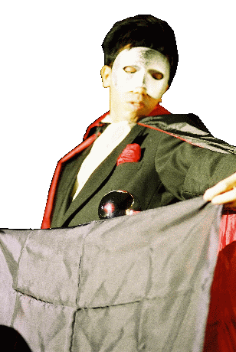
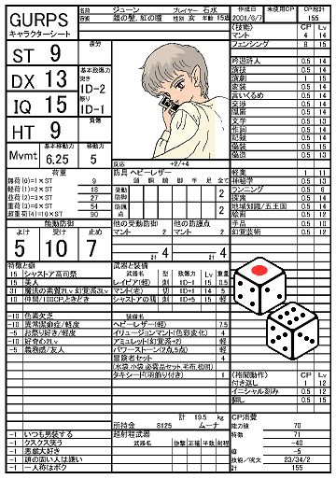
その他個人的なこと
趣味
手品
観てくれる人募集
Table-talk Role Playing Game
一緒に遊んでくれる人募集
コンタクトは、38号館4階N-411(内線5456) takasi-i@info.kindai.ac.jp まで
Notes:
最後に、私自身の個人的なことをお話ししましょう。
私は、手品、magic が趣味です。
このような怪しげなことやっています。
授業と授業の間に暇な時間ができた、というときは、
研究室にくれれば簡単まものでしたらお見せします。
また、TRPG, Table-talk Role Playing Game も趣味にしています。
TPPG とは、ドラゴンクエストやファイナルファンタジーに代表される
RPG を、コンピュータ相手ではなく対人でやるものです。
1人がマスターと呼ばれる進行役になり、他の参加者は、
担当するキャラクターになって様々な冒険をします。
こちらも、遊んでくれる人募集しています。

Slide 25
来たれ！
我が研究室へ！
Notes:
大学に来れるようになったら、興味のある人は研究室に遊びに来てください。
研究でなくても、手品やゲームに興味がある、という方でもOKです。
それでは、研究紹介は以上です。
お疲れ様でした。

